Slide 1
Alterações Diretrizes e Prioridades FNE
Reunião do Comitê Técnico (Pré-CONDEL)
Recife, 02 de Maio de 2023

Slide 2
Arcabouço legal
Lei Complementar n° 125, de 03 de janeiro de 2007 estabelece que:
Art. 5º São instrumentos de ação da Sudene:
I - o Plano Regional de Desenvolvimento do Nordeste;
II - o Fundo Constitucional de Financiamento do Nordeste - FNE;
III - o Fundo de Desenvolvimento do Nordeste - FDNE;
V - outros instrumentos definidos em lei.

Slide 3
Arcabouço legal
Lei Complementar n° 125, de 03 de janeiro de 2007 estabelece que:
Art. 10. § 5o Em relação ao Fundo Constitucional de Financiamento do Nordeste - FNE, compete ao Conselho Deliberativo:
I - estabelecer, anualmente, as prioridades para aplicação dos recursos no exercício seguinte;
II - definir os empreendimentos de infra-estrutura econômica considerados prioritários para a economia regional;
III - (VETADO)
IV - avaliar os resultados obtidos e determinar as medidas de ajustes necessárias ao cumprimento dos programas de financiamento aprovados e à adequação dos financiamentos às prioridades regionais;
V - aprovar anualmente, até o dia 15 de dezembro, as prioridades e os programas de financiamento, observadas as diretrizes e orientações gerais estabelecidas pelo Ministério da Integração Nacional.

Slide 4
FNE 2023
Histórico
Em 26/07/2022 foi aprovada pela DC a Nota Técnica nº 198/2022, dispondo das Diretrizes e Prioridades de Aplicação do FNE para 2023;
Acompanha esta Nota Técnica, o documento Anexo I que detalha as prioridades da agropecuária e da indústria por estado;
Observou-se, porém, que as prioridades para 2023, previstas na Resolução CONDEL/SUDENE nº 156/2022, deveriam ser revistas, pois não contemplaram diversas atividades que estavam vigentes em 2022 e que precisariam ser incluídas.
Em 21/03/2023 foi aprovado pela DC - Sudene a atualização da lista de atividades prioritárias.
‹#›

Slide 5
UF | Setor | Atividade Prioritária | 2022 | 2023 | 2023 (proposta de ajuste) | Observação
Área da Sudene | Indústria | B06 - Extração de petróleo e gás natural |  | X | X
Área da Sudene | Indústria | C15 - Preparação de couros e fabricação de artefatos de couro, artigos para viagem e calçados |  | X | X
Área da Sudene | Indústria | C17 - Fabricação de celulose, papel e produtos de papel |  | X | X
Área da Sudene | Indústria | C23 - Fabricação de produtos de minerais não metálicos |  | X | X
Área da Sudene | Indústria | C24 - Metalurgia |  | X | X
AL | Agropecuária | A01113 - Cultivo de cereais | X |  | X | INCLUSÃO 2023
AL | Agropecuária | A0111302 - Cultivo de milho | X |  |  | Contemplado em A01113 - Cultivo de cereais
AL | Agropecuária | A01130 - Cultivo de cana-de-açúcar | X |  | X | INCLUSÃO 2023
AL | Agropecuária | A01199 - Cultivo de plantas de lavoura temporária não especificadas anteriormente |  | X | X

Slide 6
UF | Setor | Atividade Prioritária | 2022 | 2023 | 2023 (proposta de ajuste) | Observação
AL | Agropecuária | A0119905 - Cultivo de feijão | X |  |  | Contemplado em A01199 - Cultivo de plantas de lavoura temporária não especificadas anteriormente
AL | Agropecuária | A0119906 - Cultivo de mandioca |  | X |  | Contemplado em A01199 - Cultivo de plantas de lavoura temporária não especificadas anteriormente
AL | Agropecuária | A013 - Produção de lavouras permanentes | X |  | X | INCLUSÃO 2023
AL | Agropecuária | A0133402 - Cultivo de banana |  | X |  | Contemplado em A013 - Produção de lavouras permanentes
AL | Agropecuária | A01512 - Criação de bovinos | X |  | X | INCLUSÃO 2023
AL | Agropecuária | A0151202 - Criação de bovinos para leite |  | X |  | Contemplado em A01512 - Criação de bovinos

Slide 7
BA | Agropecuária | A0153901 - Criação de caprinos |  | X | X
BA | Agropecuária | A0153902 - Criação de ovinos, inclusive para produção de lã | X | X | X
BA | Agropecuária | A01547 - Criação de suínos | X |  | X | INCLUSÃO 2023
BA | Agropecuária | A01555 - Criação de aves | X | X | X
BA | Agropecuária | A01598 - Criação de animais não especificados anteriormente | X |  | X | INCLUSÃO 2023
BA | Agropecuária | A0161099 - Atividades de apoio à agricultura não especificadas anteriormente | X |  | X | INCLUSÃO 2023
BA | Agropecuária | A02 - Produção florestal | X |  | X | INCLUSÃO 2023
BA | Agropecuária | A02306 - Atividades de apoio à produção florestal | X |  |  | Contemplado em A02 - Produção florestal
BA | Agropecuária | A031 - Pesca | X |  | X | INCLUSÃO 2023

Slide 8
BA | Indústria | B07 - Extração de minerais metálicos | X |  | X | INCLUSÃO 2023
BA | Indústria | B08 - Extração de minerais não metálicos | X |  | X | INCLUSÃO 2023
BA | Indústria | B09 - Atividades de apoio à extração de minerais | X |  | X | INCLUSÃO 2023
BA | Indústria | C10 - Fabricação de produtos alimentícios |  | X | X
BA | Agropecuária | A0153901 - Criação de caprinos |  | X | X

Slide 9
FNE 2023
Proposição ao CONDEL
Manter a integralidade do conteúdo da NT 198/2022; e
Atualizar o Anexo I da NT incluindo as atividades faltantes e retirando algumas atividades redundantes.
‹#›

Slide 10
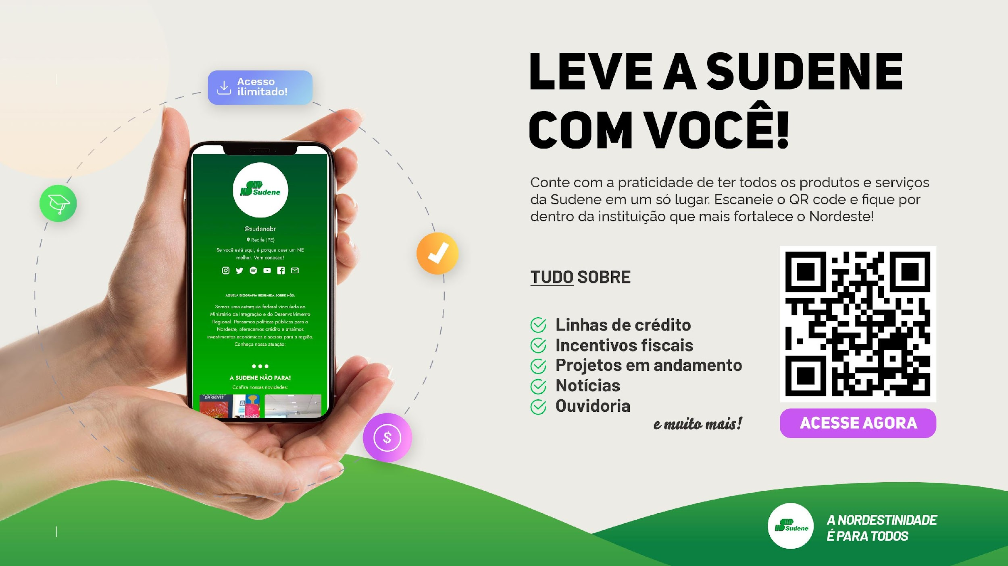

Slide 12
Diretoria de Planejamento e Articulação de Políticas
Coordenação Geral de Cooperação e Articulação de Políticas - CGCP (81) 2102 2102/2112 dplan@sudene.gov.br
cgcp@sudene.gov.br
Nossas redes sociais
Nosso site
@sudenebr
www.gov.br/sudene
‹#›

